Slide 1
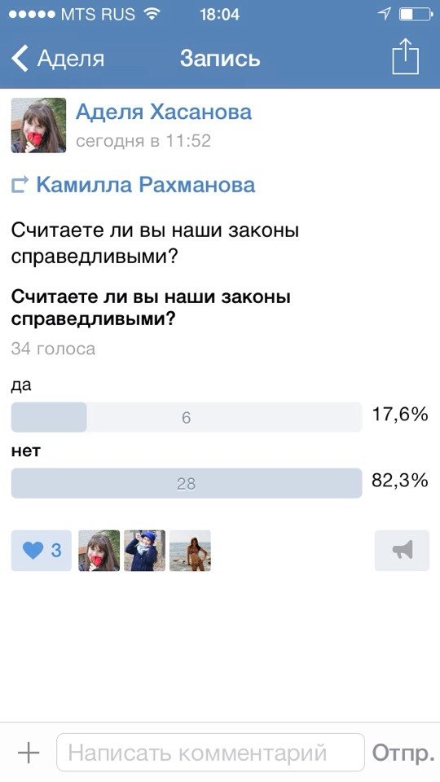
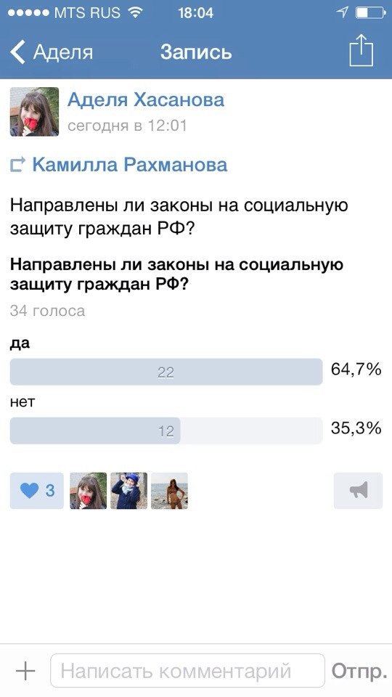

Slide 2
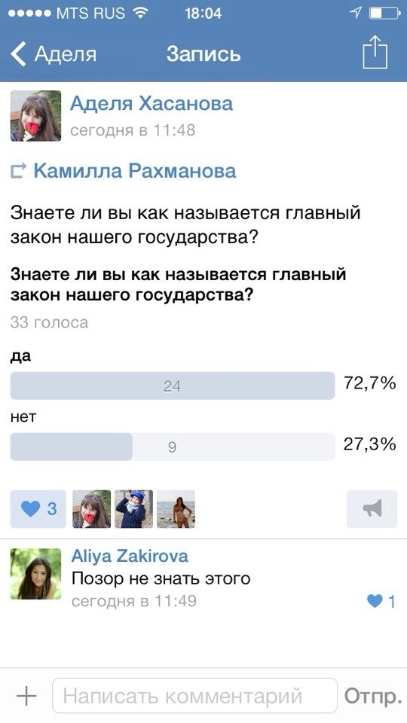

Slide 3
Тема урока:

Slide 4
Конституция Российской Федерации — это нормативный правовой акт, обладающий высшей юридической силой, закрепляющий основы конституционного строя, государственное устройство, образование представительных, исполнительных, судебных органов власти и систему местного самоуправления, права и свободы человека и гражданина

Slide 5
Конституция РФ

Slide 6
Конституция РФ
Историческая справка

Slide 7
Конституция РФ
Историческая справка
Структура

Slide 8
Вера в добро и справедливость — нравственные ценности. Утверждая права и обязанности человека – ценности демократии. Возрождая… государственность «России и утверждая незыблемость ее демократической основы» - ценности демократии. «Что память предков; передававших нам любовь и уважение к Отечеству» - ценности патриотизма. «Сознавая себя частью мирового сообщества» - ценности международного сотрудничества. «Утверждая… гражданский мир и согласие» - ценности социального мира

Slide 9
Конституция РФ
Ценности
Историческая справка
Структура

Slide 10
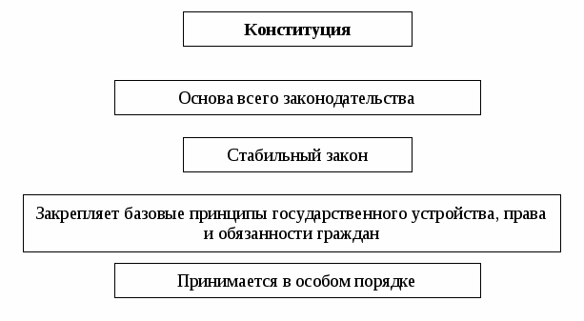
Особенности Конституции

Slide 11
Отличие Конституции от других законодательных актов. В отличие от остальных законов Конституция:
Закрепляет основы государственного строя, основные права и свободы, определяет форму государства, систему высших органов государственной власти; Является основным источником права, служит базой для текущего законодательства; Обладает высшей юридической силой; Отличается стабильностью; Характеризуется особым порядком принятия и изменения

Slide 12
Конституция РФ
Особен
ности
Ценности
Историческая справка
Структура

Slide 13
Конституция РФ
Особенности
Права, свободы и обязанности граждан
Ценности
Историческая справка
Структура

Slide 14
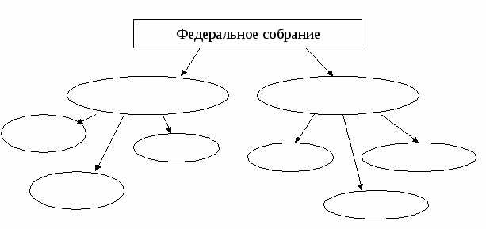
-1 группа работает с главой 5 «Федеральное собрание». Ст102-103 Задание: Заполнить схему «Структура и полномочия Федерального собрания».

Slide 15
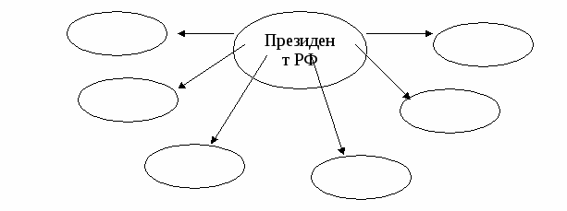
- 2 группа работает с главой 4 «Президент РФ». Задание: Составить схему «Полномочия Президента».

Slide 16
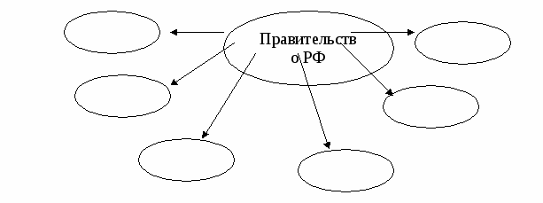
- 3 группа работает с главой 6. «Правительство РФ» ст.114 Задание: заполнить схему «Полномочия правительства».

Slide 17
Федеративное устройство, Президент,
Правительство
Конституция
Особенности
Права, свободы и обязанности граждан
Ценности
Историческая справка
Структура

Slide 18
20-летию Конституции РФ посвящается….

Slide 19
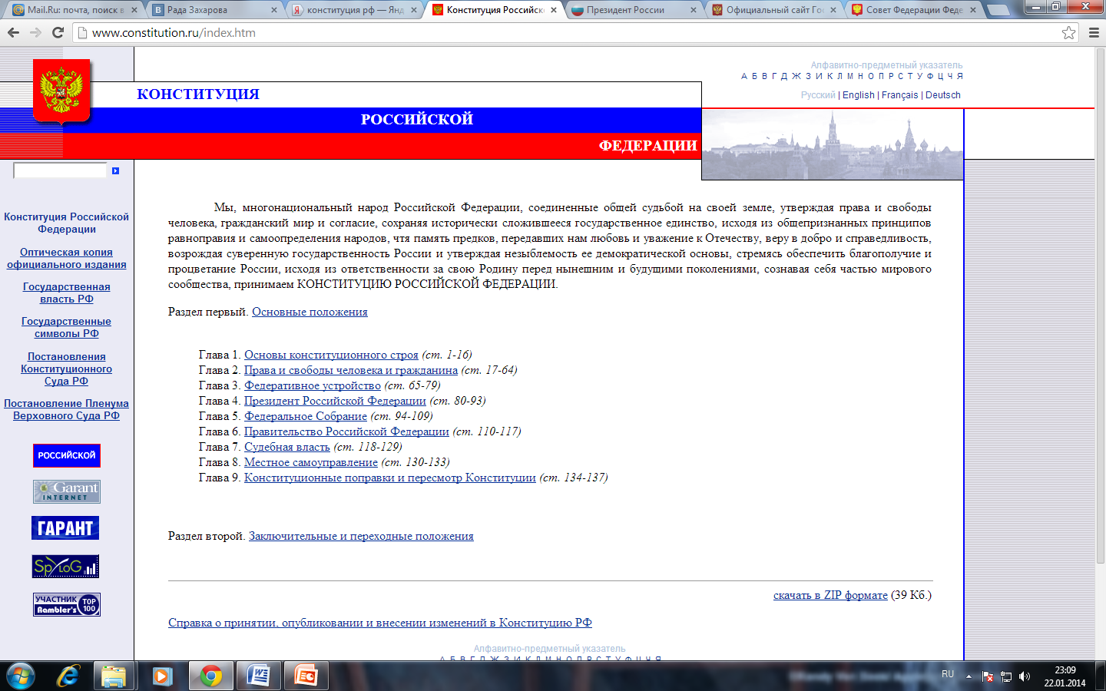

Slide 23
